Slide 1

30.01.23
Диаграммы
МБОУ ООШ № 21
г.Оленегорск
учитель первой категории
Нозикова О.В.

Slide 2
Прочитайте диаграмму

Slide 3
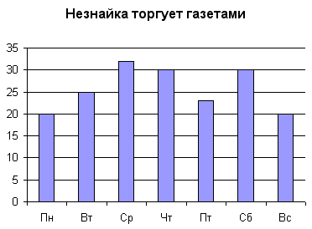
Прочитайте диаграмму

Slide 4
Разминка
- С корабля на берег надо одновременно перевезти 129 пассажиров. Какое наименьшее количество 12-местных лодок потребуется для этого?
- Сколько надо 3-литровых банок, чтобы перелить в них молоко из 10-литрового ведра?
- Имеется 100 одинаковых стаканов. Их нужно упаковать по 6 штук. Сколько таких полных упаковок получится?

Slide 5
Практическая работа
8 человек получили оценку «5», 10 человек – получили оценку «4», на «3» выполнили 5 человек и с работой не справился 1 человек

Slide 6
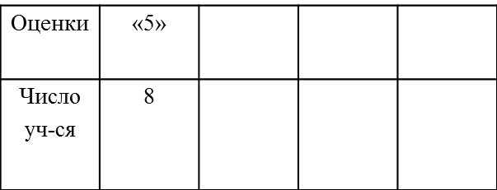

Slide 7
1 вариант 2 вариант
Построить
столбчатую круговую
диаграмму

Slide 8
Алгоритм построения столбчатой диаграммы
1. Построить вертикальную и горизонтальную оси.
2. На вертикальной оси подписать числа, выбрав масштаб.
3. На горизонтальной оси подписать названия столбиков.
(через 2 клетки столбик шириной 1 клетки).
4. Построить столбики в соответствии с указанными числами.
Алгоритм построения круговой диаграммы
1. Из условия задачи определяем количество секторов будущей диаграммы
2. Определяем количество элементов, входящих в каждый сектор и общее количество элементов
3. Определяем, сколько частей (долей) от общего количества элементов будет приходится на каждый сектор
4. Вычисляем центральные углы каждого сектора
5. При помощи циркуля и транспортира строим круговую диаграмму

Slide 9
1 вариант

Slide 10
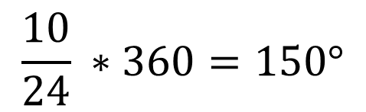
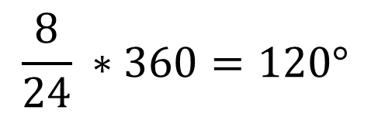
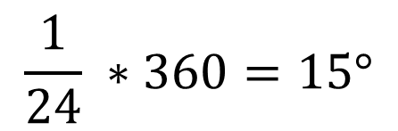

1) - « 5»
2) - «4»
3) - «3»
4) - «2»
2 вариант
Решение:
$$\frac{8}{24} ∗360=120°$$
$$\frac{10}{24} ∗360=150°$$
$$\frac{5}{24} ∗360=75°$$
$$\frac{1}{24} ∗360=15°$$

Slide 11
2 вариант

Slide 12

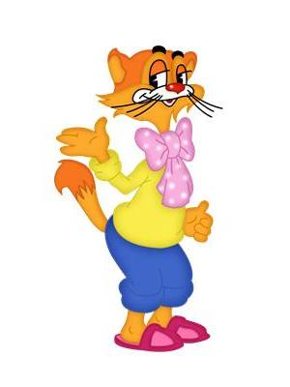







ФИЗМИНУТКА
Ребята, берегите зрение!

Slide 13
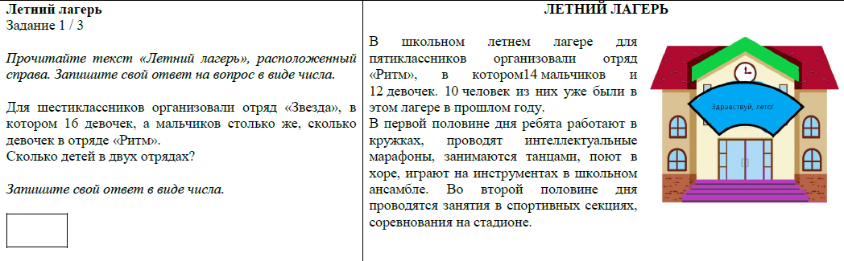

Slide 14
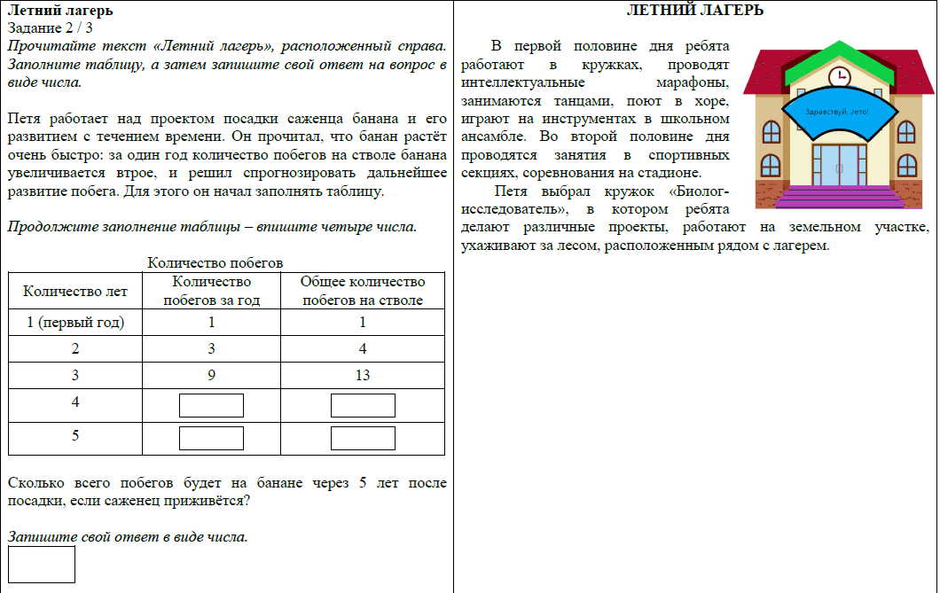

Slide 15
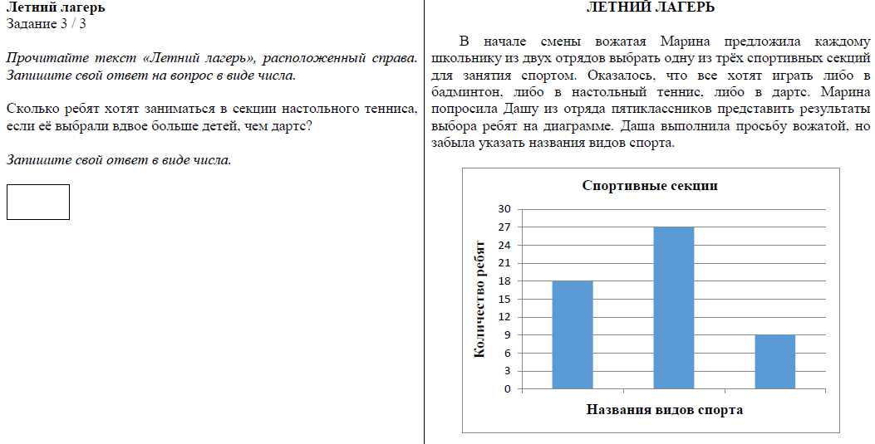

Slide 16
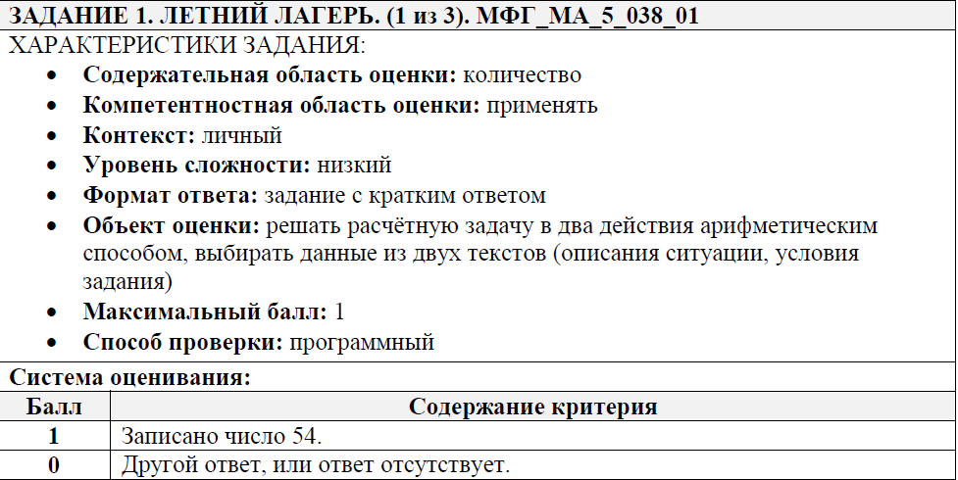

Slide 17
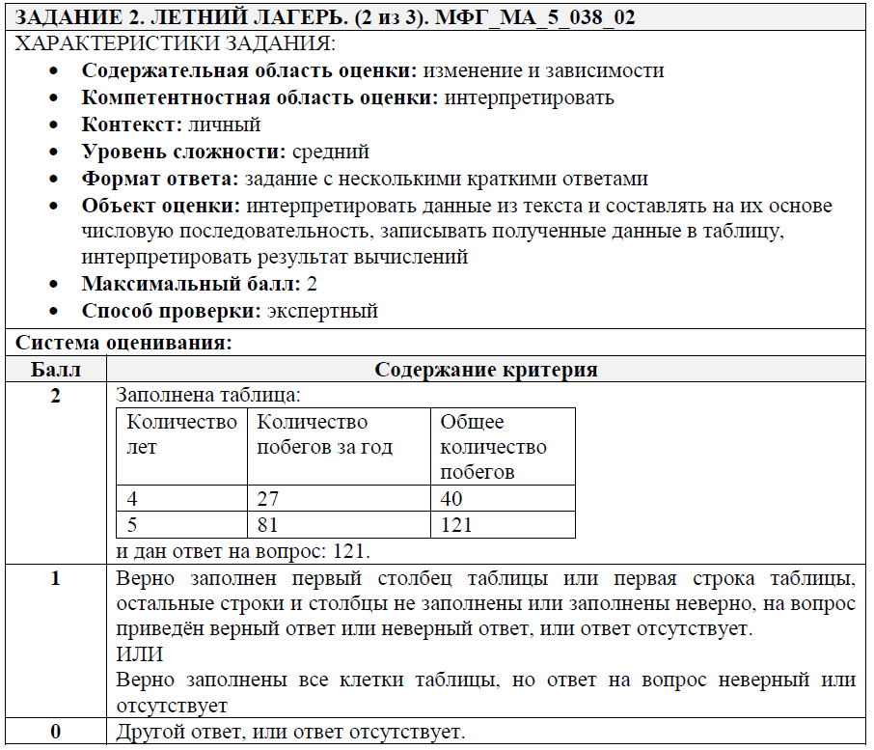

Slide 18
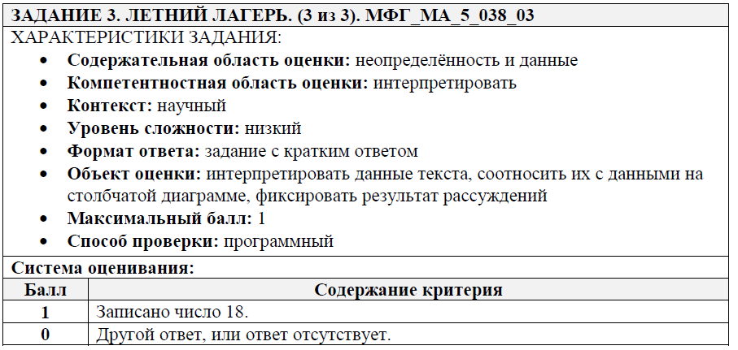

Slide 19
Итоги урока
Что называют диаграммой, какие виды вы знаете?
Где в жизни применяются диаграммы?
Зачем нужны диаграммы?
Как вы думаете, мы выполнили цели урока?

Slide 20
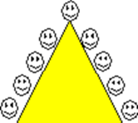
рефлексия
- Оцените свою работу на уроке при помощи смайликов: найдите своё место на горе.
- Если мало чего понятного и придется разбираться ещё раз с этим материалом, то вы у подножья горы;
- Если все предельно понятно, но вы не уверены в своих силах, то вы на пути к вершине;
-Если всё понятно, то вы на пике

Slide 21
Домашнее задание

Slide 22
Игра
«интервью»

Slide 23
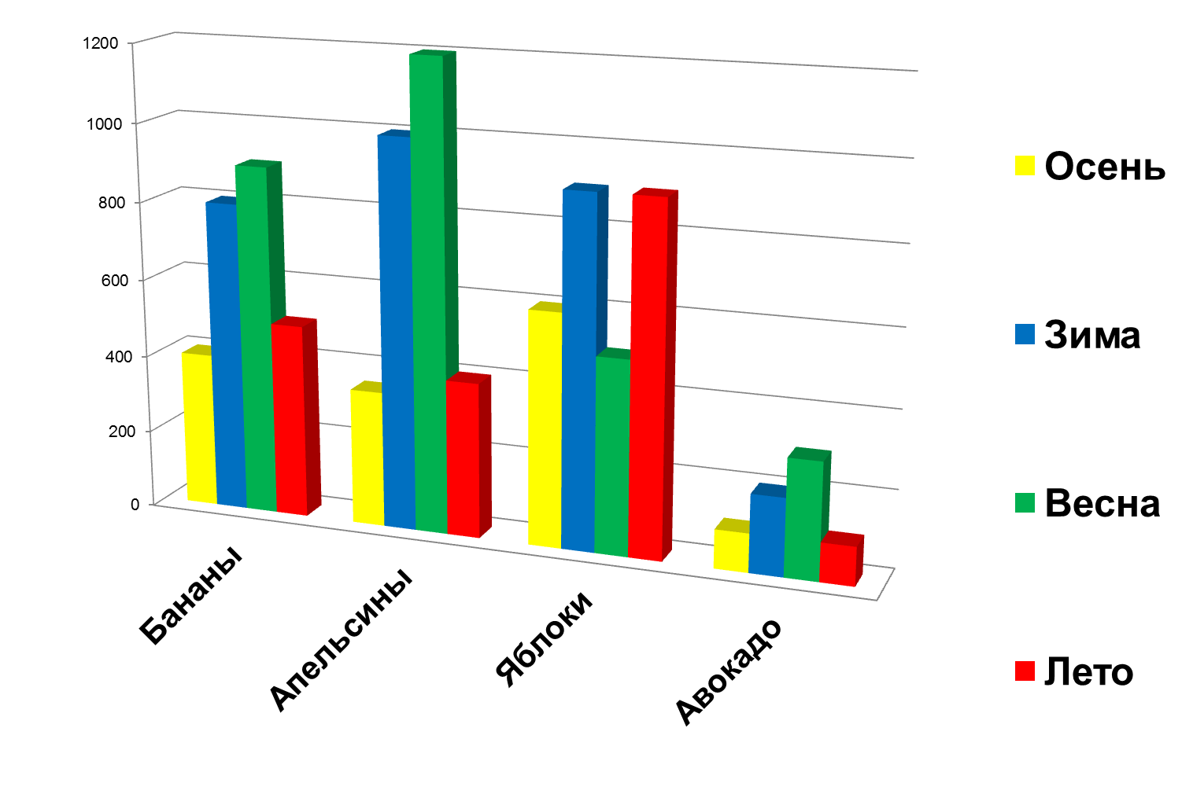
Размер выручки торгового предприятия
(в тыс. р.)за товары

Slide 24
Размер выручки торгового предприятия (в тыс. р.) за различные товары
1. В какое время года лучше всего продаются бананы?
2. В какое время года хуже всего продаются апельсины?
3. Какой продукт лучше всего продается осенью?
4. Какой продукт хуже всего продается летом?
5. Какой продукт лучше всего продается весной?
6. Какой продукт лучше всего продается летом?
7. Во сколько раз бананы зимой продаются лучше, чем осенью?
8. Какой продукт наименее популярен во все времена года?

Slide 25
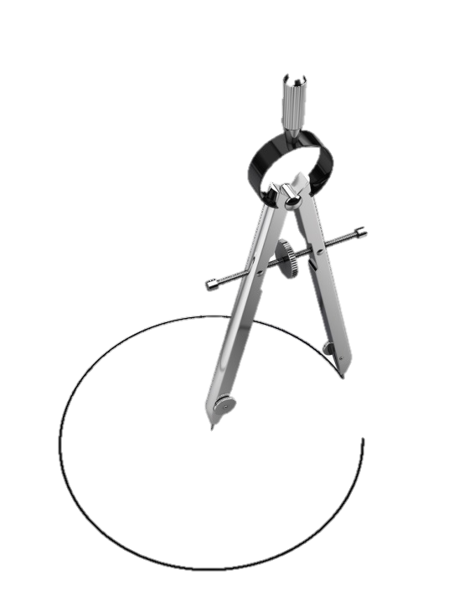

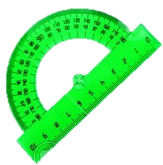
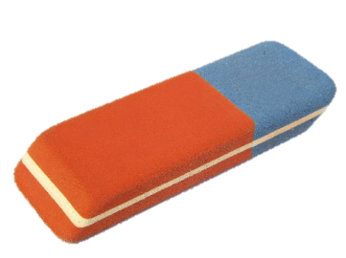



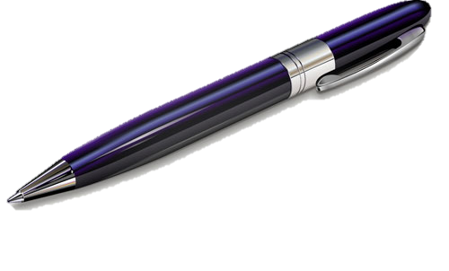
Спасибо
за
урок!

